Slide 1
5.1. Решаване на технически проблеми
Мултимедийна презентация

Slide 2
В тази тема ще научите:
Да разработвате комплексни решения, свързани с диагностика, идентифициране и оценяване на нерутинни технологични проблеми в устройствата и дигиталните среди, използвани в организационен и професионален контекст.

Slide 3
Технически проблеми
софтуерни
хардуерни
неизправност при инсталацията и работата на компютърните програми
нарушение в работата на механичните части на устройството
нерядко даден технически проблем може да изглежда софтуерен, но реално да е предизвикан от хардуера

Slide 4
Хардуерни проблеми - диагностика и отстраняване
Device Manager - управление на хардуерните компоненти на компютърната система, тяхното добавяне, изтриване и диагностика
  Част от операционната система Windows
  Поддържа списък с инсталираните устройства и ресурсите, които са им разпределени.
Възможности:
  Установяване на работещия хардуер
  Промяна хардуерните настройки
  Инсталирани драйвери и информация за тях
  Инсталиране на обновления за драйверите на устройствата
  Изключване/включване/деинсталиране на устройства
  Отстраняване на проблемите, възникнали при работа им.

Slide 5
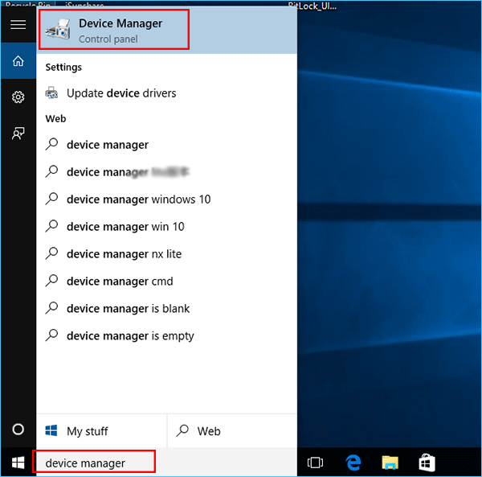
Стартиране на Device Manager (1)
Щракнете с десен бутон върху бутон Start
Напишете device manager в полето за търсене
Щракнете върху появилия се ред Device Manager, за да го стартирате.

Slide 6
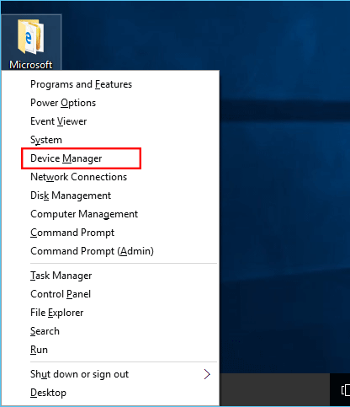
Стартиране на Device Manager (2)
Отворете Device Manager от Quick Access меню
Натиснете Windows+X, за да отворите менюто и изберете Device Manager от него

Slide 7
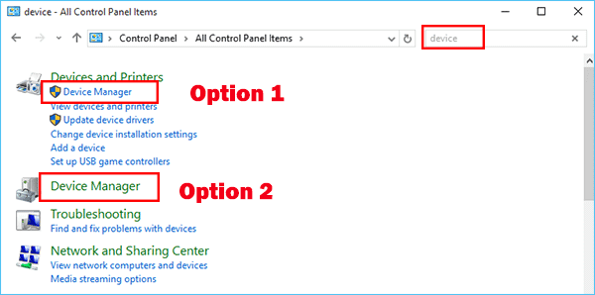
Стартиране на Device Manager (3)
Стартиране на Device Manager от Control Panel:
Отворете Control Panel.
Въведете device в горния десен ред на полето за търсене и изберете Device Manager в списъка с резултати.
Възможни са два варианта за достъп до съдържанието на Device Manager, резултата от избора на който и да било от тях е един и същ.

Slide 8
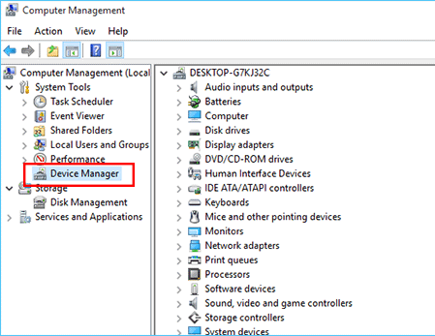
Стартиране чрез Computer Management
Изпълнете следната последователност от действия:
-отворете Computer Management панела;
-изберете Device Manager в групата system tools.

Slide 9
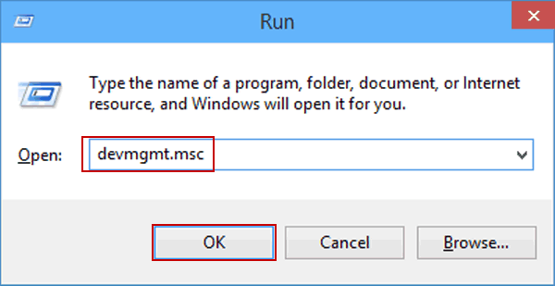
Достъп до Device Manager чрез Run
Натиснете едновременно бутона Windows и клавиша със символ R от клавиатурата, при което се визуализира панела Run, напишете devmgmt.msc и изберете OK.

Slide 10
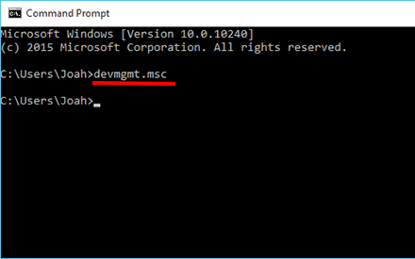
Отваряне от Command Prompt
Изпълнете следната последователност от действия:
-Включете Command Prompt.
-Въведете devmgmt.msc и натиснете клавиш Enter.

Slide 11
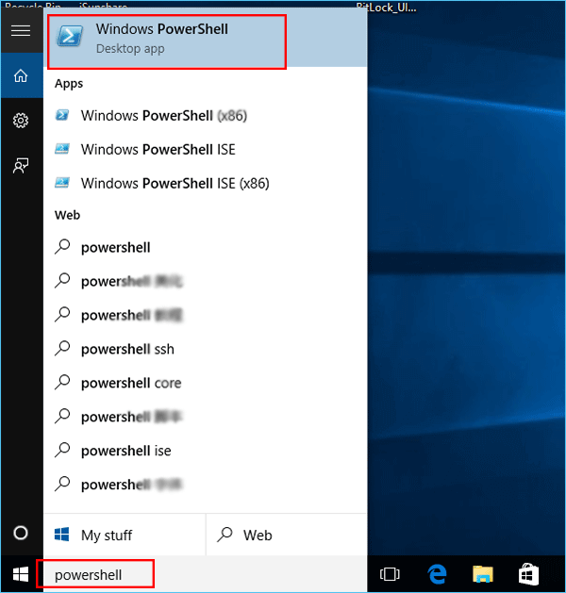
Отваряне чрез Windows PowerShell (1)
Изберете бутон Start, напишете powershell (или power) и изберете Windows PowerShell.

Slide 12
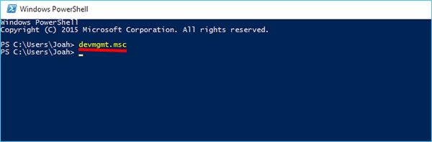
Отваряне чрез Windows PowerShell (1)
Въведете devmgmt.msc и натиснете клавиш Enter.

Slide 13
Разглеждане на устройство
За да разгледате характеристиките на дадено устройство, изберете типа на устройството и след това конкретното устройство. Отваря се диалогов прозорец, в който те се визуализират.
General - обща информация за устройството
Device status - описанието на състоянието на даденото устройство
Ако има проблеми с устройството в Device status, се изписва код за грешка.
За да разрешите хардуерните проблеми с устройство, щракнете върху бутона Troubleshoot. По този начин стартирате съветника за разрешаване на проблеми (Hardware Troubleshooter) и получавате нужната информация.

Slide 14
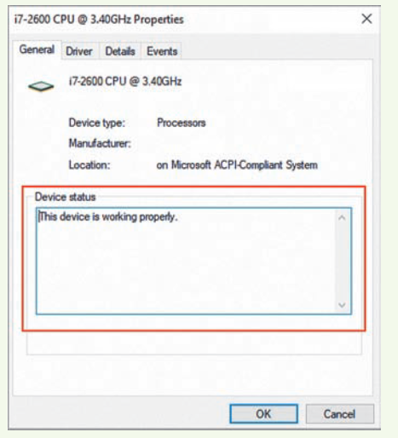
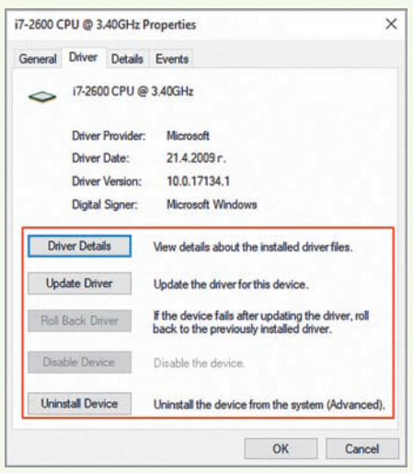
Разглеждане на устройство
В раздела Driver се намира информация за драйверите на избраното устройство. Оттук можете да актуализирате драйвера с нова версия (Update Driver), да деактивирате (Disable) или деинсталирате (Uninstall) дравейра на устройството.

Slide 15
Деинсталиране на хардуерно устройство
За да деинсталирате хардуерно устройство изпълнете следните стъпки
• Стартирайте Device Manager.
• Щракнете с десния бутон на мишката върху устройството, което искате да деинсталирате, и от контекстното меню изберете Uninstall device.
• В диалоговия прозорец Confirm Device Removal щракнете върху OK, за да стартирате деинсталацията.
При някои устройства се налагa да рестартирате компютъра, за да завършите процеса на деинсталиране.

Slide 16
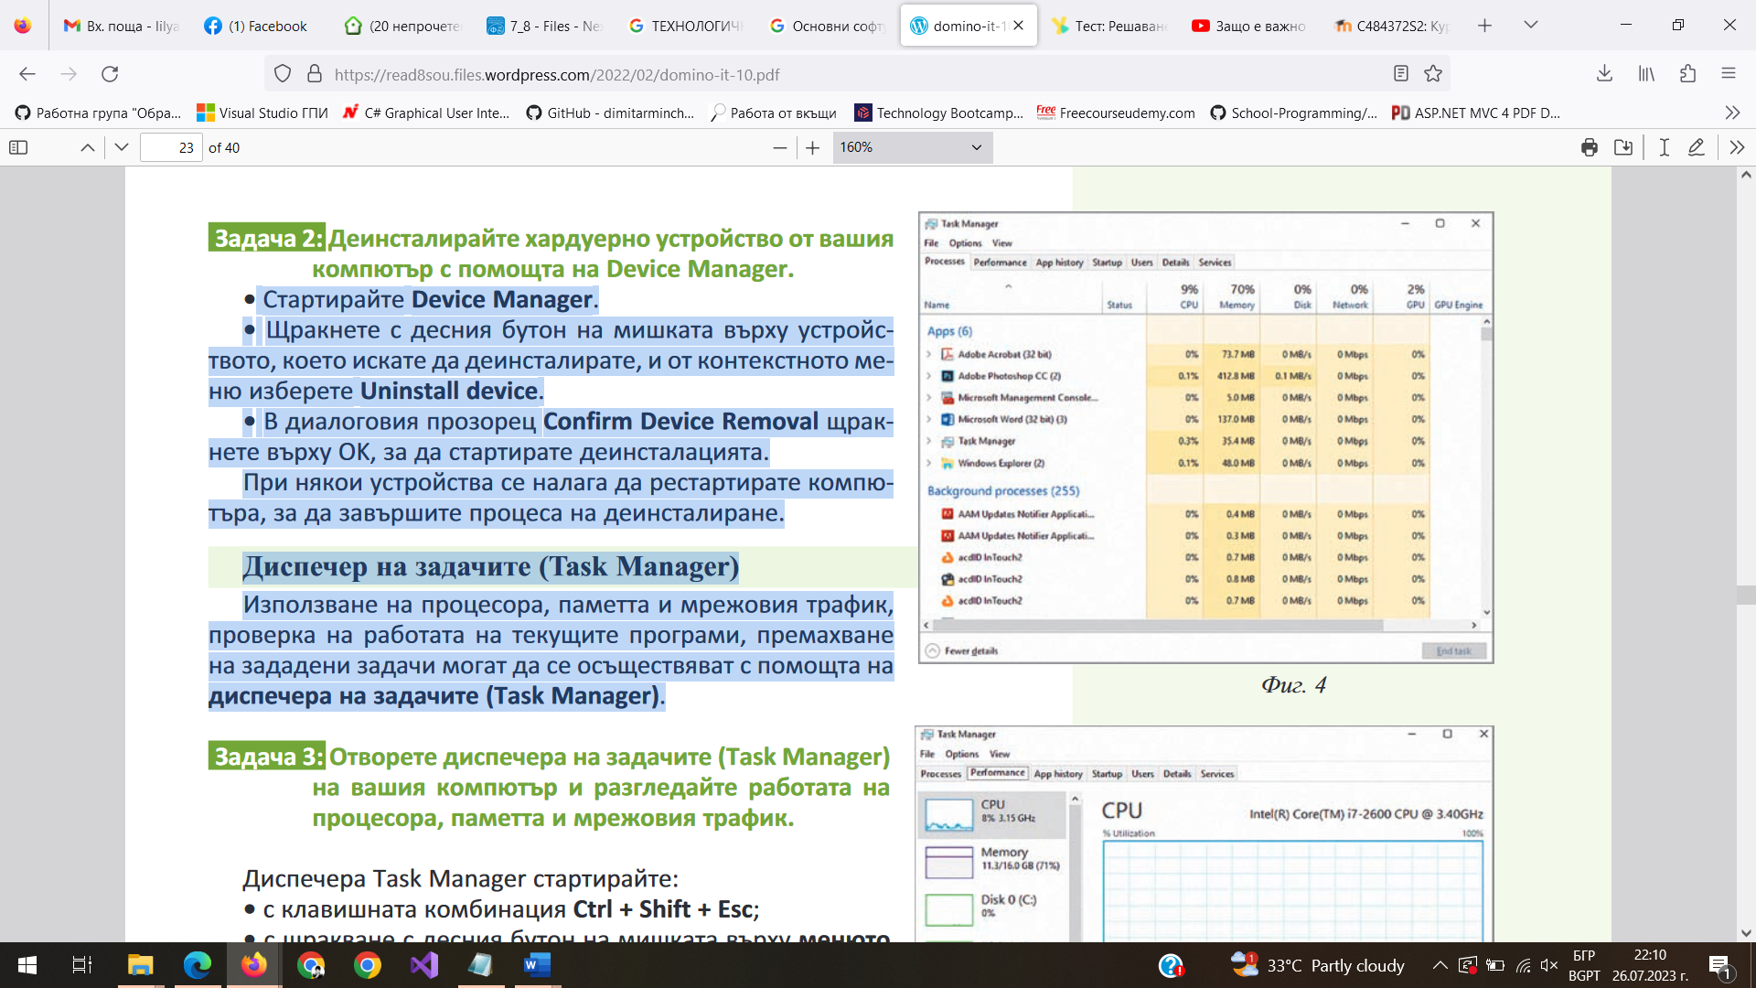
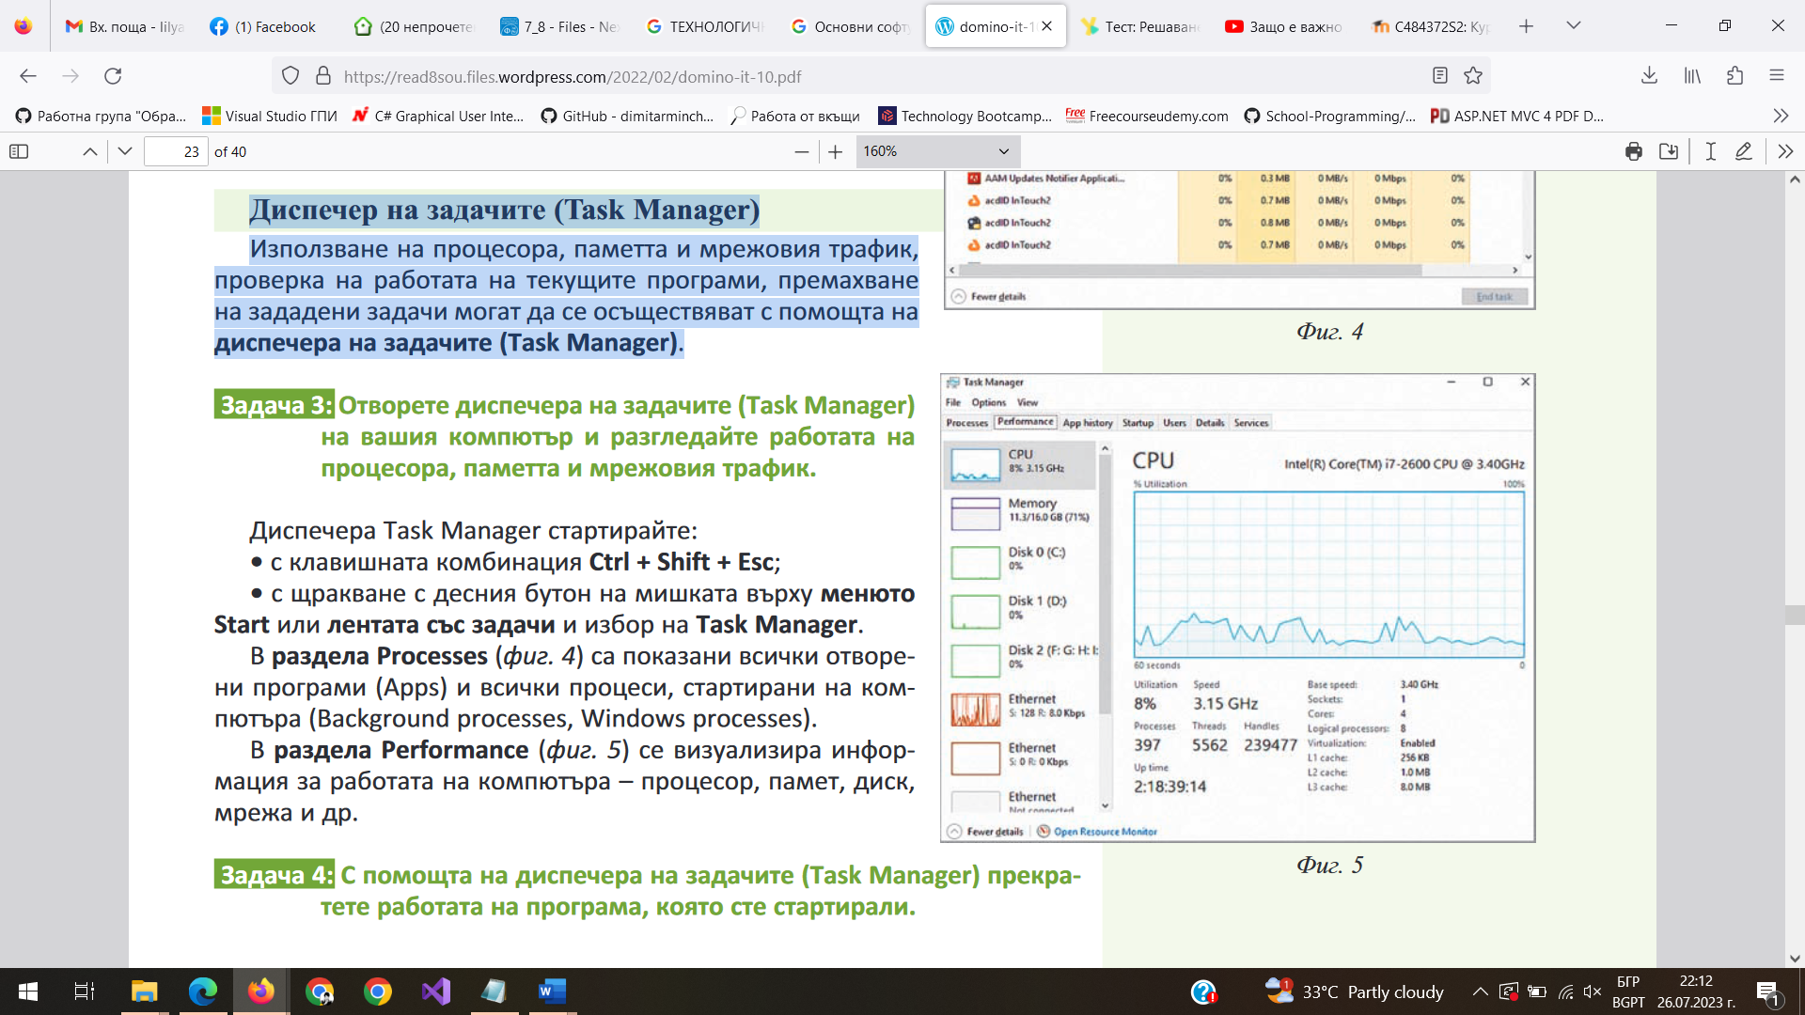
Мениджър/Диспечер на задачите
(Task Manager)
Диагностика за режимът на използване на процесора, паметта и мрежовия трафик, роверка на работата на текущите програми, премахване на зададени задачи могат да се осъществяват с помощта на диспечера на задачите (Task Manager).

Slide 17
Мениджър/Диспечер на задачите
(Task Manager)
Стартиране:
  с клавишната комбинация Ctrl + Shift + Esc
  с щракване с десния бутон на мишката върху менюто Start или лентата със задачи и избор на Task Manager
Раздел Processes - всички отворени програми (Apps) и всички процеси, стартирани на компютъра (Background processes, Windows processes)
Раздел Performance - информация за работата на компютъра – процесор, памет, диск, мрежа и др.
Спиране на процес - End Task.
Използвайте Task Manager за затваряне на програми само когато те не работят както трябва!
Когато затваряте програма по този начин, данните, които не са запазени, ще се изгубят.

Slide 18
Софтуерни проблеми- диагностика и отстраняване
Проблемите при използване на софтуерни продукти могат да възникнат както на база на хардуерен проблем, така и при неправилна инсталация или работа на самото приложение поради неправилно написан код. Можем да откроим няколко основни типа проблеми:
Неудовлетворени системни минимални изисквания от софтуерна страна
Неправилна инсталация на програмата.
Не са инсталирани най-новите драйвери, необходими за работа на устройствата
Зловреден софтуер (вируси) в системата.

Slide 19
Инсталиране на софтуер
Инсталирането се прави от изпълним файл. Той може да е единствен или при наличие на повече файлове – от файл Setup или Install. В процеса на инсталиране се преминава през няколко стъпки: съгласие с лицензионното споразумение, посочва се папката, в която да се инсталира програмата, задават се настройки, специфични за програмата, избира се дали да се създаде икона за бърз достъп на десктопа.
Иконата на инсталираната програма се появява на няколко места- в менюто All Programs, на десктопа, ако е била избрана тази опция по време на инсталацията, в Quick Launch, ако е била избрана тази опция при инсталацията.

Slide 20
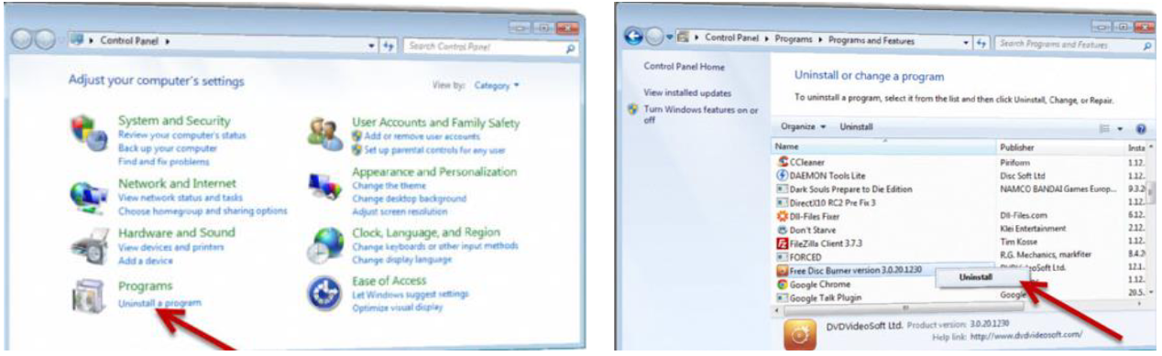
Деинсталиране на софтуер
Деинсталирането се прави обикновено от Uninstall или от Add/Remove Programs в
Control Panel. Важна стъпка е избора дали да се изтрият всички файлове, с които е
работило приложението.

Slide 21
Благодаря
За вашето внимание!

